Slide 1
Aula 6 – Análise político-burocrática: unidades de decisão e mudança em política externa
PRI5010 – Análise de Política Externa
Instituto de Relações Internacionais USP
Prof. Pedro Feliú

Slide 2
Plano de Aula
Tipologia de unidades decisórias e Política Externa
Ideias, Burocracia e Política Externa: Construtivismo e Rational Choice
Krasner e Allison: Democracia e Burocracia

Slide 3
Tipos de Unidades de Decisão
Líder Predominante
Indivíduo tem a decisão final
Perfil Psicológico
Grupo Pequeno
Todos os atores necessários para uma decisão pertencem a um mesmo grupo
Decisões por interação entre os membros
Múltiplos atores autônomos
Entidades separadas e autônomas
Pontos de Veto
Quadaffi – Líbia
Castro – Cuba
Partido Comunista na China
URSS Politburo
Conselho de Defesa Nacional do Chile
Parlamentarismo multipartidário
Presidencialismo de Coalizão???

Slide 5
H1: Cultural
H2: Dividir os custos
H3: Maior argumentação
Grupos Pequenos tendem a optar por uma Política Externa mais Extremada
quando comparados a líderes predominantes

Slide 6
Autonomia Burocrática

Slide 7
Ideias, Instituições e Política Externa
Escolha Racional e Construtivismo se cruzam no texto:
“role of organizational culture as an important factor in bureaucratic politics” – meios e fins desejados são passados das lideranças para os operadores (cultura organizacional)
“the origins of bureaucratic preferences, strategies to maximize organizational utility, and likely outcome”
Vantagem empírica: excessivos estudos sobre crises (Allison) e decisões extremas. Foco em burocracia de rotina.
Política Externa: Baixo interesse legislativo, muitos agentes envolvidos nas ações, poucos grupos de interesse
Meios e não fins

Slide 8
Insulamento e Assertividade

Slide 9
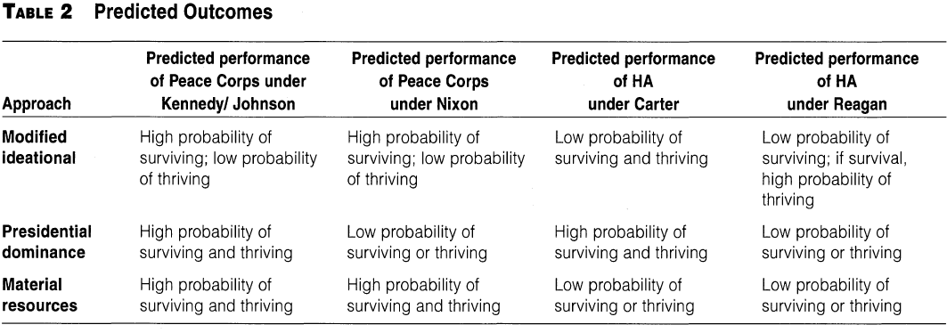
Análise Empírica: estudos de caso
Hipóteses
Peace Corps: Insulado. Objetivo: de anti-comunismo a desenvolvimento no terceiro mundo. Baixa habilidade para mudar a política externa dos EUA e convencer outras agencias. Vietnã... Países do terceiro mundo viam com desconfiança o órgão. Baixa capacidade de influenciar a ajuda externa dos EUA. Nixon: abolir o órgão seria muito custoso – ataques orçamentários – ideia sobrevive
HA: criado em Carter, tinha baixa capacidade de influenciar a ajuda externa dos EUA a países que respeitassem os DH. Mudança em Reagan – DH sujeito a luta contra a URSS. Mudanças em Reagan mostram que a agência não sobreviveu como inicialmente foi planejada. Mudança na definição de DH. Após a mudança, a capacidade de influencia dos DH na ajuda externa americana foi maior em Reagan quando comparado a Carter. Explicação: mudança na opinião pública.

Slide 10
Essence of Decision: Explaining the Cuban Missile Crisis Allison (1967, 1971)
Crítica ao modelo da Teoria da Escolha Racional – Falseabilidade
Modelo Racional:
Kennedy 1961 – URSS tem menos mísseis intercontinentais. Khrushchev posiciona mísseis de curto alcance em Cuba para equilibrar poder. Baía dos Porcos sustenta crença soviética de não retaliação.
Kennedy e seus consultores avaliam opções – desde invasão de cuba a não fazer nada. Decide-se bloquear Cuba, não gera guerra e faz os soviéticos se moverem.
Por conta da ameaça de destruição mútua, Soviéticos aceitam demanda norte-americana.

Slide 11
Allison - continuação
Kennedy e seus conselheiros consideraram apenas duas opções: ataque aéreo ou bloqueio naval. Inicialmente a decisão quase unânime era pelo ataque aéreo. Entretanto, ataque gerava incerteza na Força Aérea dos EUA: incerteza de desarmar todas as bombas e impossibilidade de um ataque cirúrgico. Como a Marinha já tinha um plano de bloqueio e expertise: incertezas reduzidas.
Os soviéticos não tinham um plano para a ação norte-americana, comunicações mostravam desespero. Soviéticos recuam.
Modelo Burocrático:
Burocracia não vê sempre como um todo o problema, mas fragmentado – interesses conflitantes
Ênfase no curto-prazo
Decisões seguem repertórios pré-estabelecidos
Complexidade da questão e tamanho da burocracia x tempo escasso – limita a racionalidade em termos de listar todas as melhores opções
Centralidade da burocracia nas decisões
Modelo Governmental Politics: disputa entre distintos atores com distintas motivações e interesses. Processo de barganha. Interesse Nacional = coalizão vencedora.

Slide 12
Democracia e Burocracia
Burocracia fundamental para a preservação da democracia
Processos e Procedimentos – STE
Baixa responsividade aos eleitores
David Held: FMI nos anos 90
Burocracia em Weber:
Divisão do trabalho (Racionalidade e Especialização)
Hierarquia
Regras gerais de funcionamento
Propriedade pessoal x Organizacional – MRE nos tempos de Barão
Meritocracia

